Slide 1
Packet tracer projekt
Készítette: Kovács Pénelopé M., Kabai Koppány, Borsos Ferenc

Slide 2

Program: Cisco Packet Tracer

Slide 3




Munka felosztás:
Penny
Koppány
Feri
Power Point
Packet Tracer
Együtt:
Költségvetés: word
GitHub

Slide 4
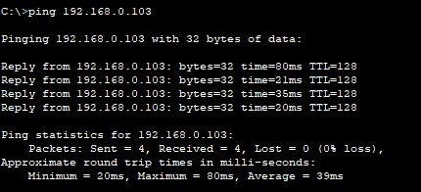
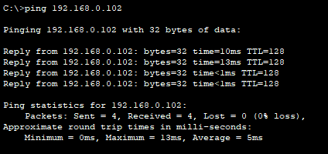
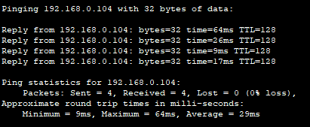
Pingek:
Telefon 1
pc
Telefon 2

Slide 5
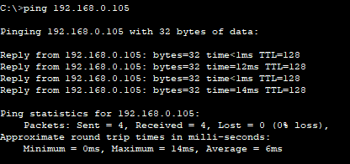
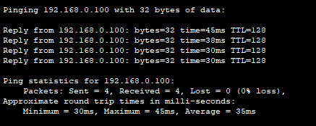
Pingek2
Nyomtató
Laptop

Slide 6
Költségvetés:
https://ipon.hu/geposszerako/modosit/41599
Mobiltelefon(samsung): 704 567 Ft
https://www.arukereso.hu/mobiltelefon-c3277/samsung/galaxy-s23-ultra-5g-1tb-12gb-ram-dual-sm-s918-p915887316/
Mobiltelefon2(Apple): 904 090 Ft
://www.arukereso.hu/mobiltelefon-c3277/apple/iphone-14- phttpsro-max-1tb-p852585330/
Irodaiszék: 772.932 Ft
https://irodaiszek.shop/products/zeus-igazgatoi-irodai-design-forgoszek-high?variant=19661112279140
Gamer asztal: 75 990 Ft
https://gamer-asztal.arukereso.hu/ultradesk/frag-xxl-p747490791/
Fejhallgató: 2 330 990 Ft
https://www.muzix.hu/HiFiMan/Fejhallgatok/HM-SUSVARA/HIFIMAN-SUSVARA-Over-ear-nyitott-kialakitasu-vezetekes-High-End-planar-fejhallgato
Végső ár: 11342022 FT
Számítógép konfiguráció: 5 189 193
MacBook: 1 717 000 Ft
https://www.arukereso.hu/notebook-c3100/apple/macbook-pro-16-m2-max-mnwa3-p914889987/
Egér: 81 790 Ft
https://eger.arukereso.hu/razer/basilisk-v3-pro-rz01-04620200-r3g1-p901225860/
Billentyűzet: 101 990 Ft
https://www.arukereso.hu/billentyuzet-c3111/razer/blackwidow-v3-pro-us-rz03-03530100-r3m1-p603264093/
Pendrive: 155 690 Ft
https://www.arukereso.hu/pendrive-c3540/corsair/voyager-gtx-1tb-usb-3-1-cmfvygtx3c-1tb-p399172693/
Nyomtató: 586 867 Ft
https://www.arukereso.hu/nyomtato-c3134/hp/laserjet-enterprise-m653dn-j8a04a-p369867259/
https://ipon.hu/geposszerako/modosit/41599

Slide 7
Magyarázat
Azért kellett 5189193FTos számítógép hogy évekig ne kelljen új pct venni lehessen rajta játszani lehessen rajta szervert futtatni lehessen rajta 3d modllezni is.
Azért kellett macbook prot venni mert szeretném használni az apple infrastruktúrát és szeretnék a laptoppal 3d modellezni is és videót vágni.

